Slide 1














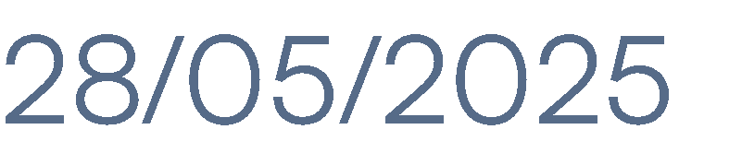


Slide 2

Estudio relés de salida
Notes:
38

Slide 3
Estudio relés de salida
Se trata de justificar que tipo de relés haría falta utilizar si se optara por la solución de sacar los dos canales de salida como salida de relé en vez de como salida de transistor OSSD.
En este caso, por cada canal de salida (puerta cerrada + bloqueo activado) sería necesario tener dos relés independientes (bobinas y contactos de K1 y K2 separados, alimentaciones y fusibles separados).
Características:
Relés con contactos guiados conforme a IEC 61810-3, permiten detectar soldadura (si un NO se queda pegado, su NC asociado no puede cerrarse y el lazo de realimentación lo detecta.
Dos relés en paralelo, cada uno con su juego de contactos, (safe-off (NO) por pérdida de alimentación ).
Con supresión de arcos adecuada a la carga conmutada (diodo/RC snubber en bobinas y cargas).
Datos B10d del fabricante para poder calcular el MTTFd (Anexo C de ISO 13849-1).
Notes:
68

Slide 4
Estudio relés de salida
Arquitectura para cumplir (para PL d, Cat. 3)
Redundancia: dos canales independientes (bobinas y contactos de K1 y K2 separados, trayectos y fusibles separados).
lazo de realimentación: leer dentro del DoorLock los NC de realimentación de K1 y K2.
Supervisión de discrepancia: ambos relés deben abrir/cerrar dentro de un tiempo de concordancia, (si no → alarma y bloqueo).
Detección de soldadura: se ordena abrir y se comprueba que todos los NO abren y los NC cierran (si alguno no cambia → alarma y bloqueo).
Detección de rotura/corto en líneas: esta función puede asumirla el relé de seguridad externo.
CCF ≥ 65: separación física de canales, protección frente a sobretensiones, fuentes separadas o protecciones dedicadas, etc. (lista del Anexo F)
Notes:
CCF: Common Cause Failure, o fallo por causa común.
Se refiere a la probabilidad de que ambos canales redundantes fallen a la vez por la misma causa (por ejemplo, una sobretensión, una temperatura extrema, un error de diseño, interferencias electromagnéticas, etc.).
En una arquitectura redundante de seguridad (como dos relés K1 y K2):
- Se asume que cada canal puede fallar independientemente.
- Pero si una causa externa provoca que ambos fallen al mismo tiempo, la redundancia ya no protege nada.
- Por eso hay que demostrar que la probabilidad de fallo común está suficientemente reducida.
CCF ≥ 65:
En la ISO 13849-1, el Anexo F establece un sistema de puntuación:
- Cada medida de protección contra fallos comunes suma puntos.
- Se exige alcanzar al menos 65 puntos para cumplir los requisitos de CCF en categorías 2, 3 y 4.
Por eso se dice:
“CCF ≥ 65” → los canales están suficientemente protegidos frente a fallos por causa común.
Cómo se consiguen esos puntos (según el Anexo F de la ISO 13849-1)
Separación física de canales → 15 → K1 y K2 en zonas distintas de la PCB o con pistas separadas.
Diversidad tecnológica o de diseño → 20 →Usar relés de distinto fabricante o controladores distintos.
Protección frente a sobretensiones, ruido EMI →10 →TVS, filtros EMC, ferritas, optoaislamiento.
Fuentes de alimentación independientes →10 →Cada canal con fusible o regulador separado.
Pruebas periódicas automáticas →15 →Test de soldadura y discrepancia en cada ciclo.
Protección frente a sobretemperatura o vibración →5 →Componentes certificados o pruebas de entorno.
Si la suma de las medidas implementadas ≥ 65 → se considera que la probabilidad de fallo común es suficientemente baja.
CCF ≥ 65: separación física de canales, protección frente a sobretensiones, fuentes separadas o protecciones dedicadas, etc. (lista del Anexo F)
Significa que:
-Para alcanzar PL d, Cat. 3, nuestro diseño debe demostrar que los dos canales (K1 y K2) no pueden fallar simultáneamente por la misma causa.
- Esto se logra aplicando las medidas anteriores (separación física, alimentación independiente, protección EMC, etc.) hasta acumular al menos 65 puntos en la tabla del Anexo F de la norma.
69

Slide 5
Estudio relés de salida
Recomendaciones de selección de relé
Relés con contactos guiados, IEC 61810-3 (clase A), bobina 24 Vdc, B10d elevado (≥2×10^6 a la carga prevista).
Al menos 1 contacto NO de potencia + 1 NC de feedback por relé.
Si se conmutan corrientes muy bajas (p. ej., entradas de safety relay), hay que elegir contactos AgNi con baño Au o reed safety para evitar fallos por no-mojado.
Hay que proteger las bobinas (diodo en DC) y definir tiempos (off-delay con diodo). Hay que tener en cuenta que el diodo alarga el tiempo de caída
Notes:
B10d: es el número de operaciones (conmutaciones) que un componente puede realizar antes de que el 10 % de las unidades ensayadas haya fallado.
B10d es el mismo concepto, pero solo considerando fallos peligrosos (“dangerous failures”).
Por tanto:
B10d = número de ciclos antes de que el 10 % de los relés fallen de forma peligrosa.
Para qué se usa
La ISO 13849-1 usa el B10d para calcular el MTTFd (Mean Time To dangerous Failure) de los elementos del sistema de control de seguridad.
Ese MTTFd es un parámetro esencial para determinar el Performance Level (PL) alcanzado.
La relación es:
donde es la frecuencia de operación (en ciclos por hora).
Qué implica “B10d elevado (≥ 2×10⁶)”:
- Significa que el relé seleccionado debe tener una vida útil segura muy alta antes de que exista una probabilidad significativa de fallo peligroso:
B10d ≥ 2 × 10⁶ quiere decir que el relé puede conmutar al menos dos millones de veces en condiciones nominales antes de que un 10 % de ellos falle de forma peligrosa (por soldadura, contacto no cerrado, etc.).
Cuanto mayor sea el B10d, mayor MTTFd y, por tanto, mayor nivel de fiabilidad y seguridad (PL alcanzable).
70

Slide 6
Estudio relés de salida
Datasheet
Selección de relé comercial
Omron G7SA (contactos guiados, variantes 3A1B/5A1B).
Reliability Data for Safety of Machinery
Pinchar para abrir
Pinchar para abrir
Notes:
71

Slide 7
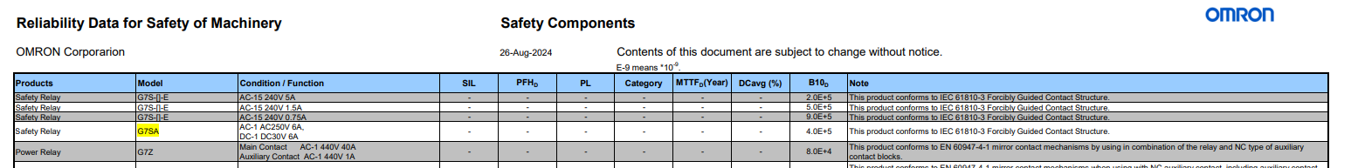
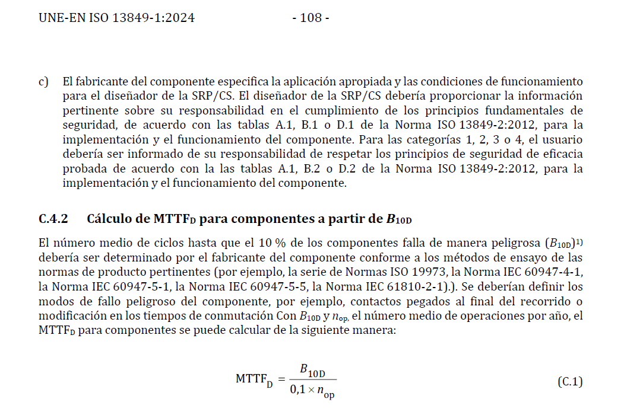
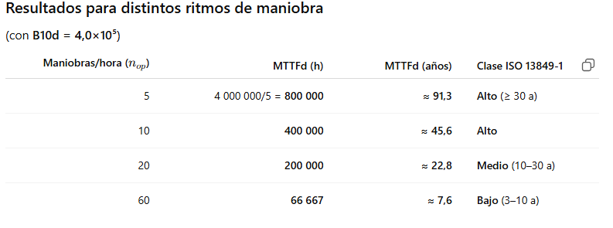
Estudio relés de salida
Selección de relé comercial
Omron G7SA (contactos guiados, variantes 3A1B/5A1B).
con B10d = 4,0×10⁵
: nº de maniobras hasta que el 10 % presenta fallo peligroso.
: maniobras por hora del contacto (por canal).
El 0,1 es el 10 % (convierte B10d en expectativa por fallo peligroso).
Años = .
Notes:
Tabla de Omron (parte superior)
La tabla de “Reliability Data for Safety of Machinery” de Omron da los datos necesarios para justificar el diseño:
La norma ISO 13849-1 indica que el MTTFd se calcula a partir del B10d mediante:
donde:
B10d = número de maniobras hasta que el 10 % de los componentes fallan peligrosamente.
nₒₚ = número de maniobras por hora de ese contacto o canal.
El 0,1 convierte ese valor de vida útil (10 % de fallos) en valor medio esperado.
Luego se divide entre 8760 si se quiere expresar en años (8760 h/año).
Ejemplo:
Se toma el dato de B10d = 4×10⁵ maniobras para el G7SA (a la carga prevista), y se calculan distintos MTTFd según la frecuencia de maniobra del relé:
Maniobras/hora MTTFd (horas) MTTFd (años) Clasificación ISO 13849-1
0,1 4 000 000 h 456 años Alto (≥ 30 años)
1 4 00 000 h 45,6 años Alto
20 20 000 h 2,28 años Medio (10–30 años)
60 6 667 h 0,76 años Bajo (< 10 años)
Cuanto más se conmute el relé, más rápidamente se degrada → menor MTTFd → menor nivel de fiabilidad.
72

Slide 8
Estudio relés de salida
Selección de relé comercial
Omron G7SA (contactos guiados, variantes 3A1B/5A1B).
Consideraciones:
El cálculo es por canal (K1 y K2). Para Cat. 3 / PL d son dos canales + diagnóstico (EDM, discrepancia) + CCF ≥ 65
No se suman MTTFd entre canales; el PL se determina con la arquitectura (Cat.), DCavg y el MTTFd del canal limitante
Hay que verificar que el B10d que se aplica sea acorde al tipo de carga (DC-13/AC-15, corriente mínima de mojado, etc.). Si se conmutan señales muy bajas, hay que usar contactos con baño de oro o reed de seguridad.
Notes:
Consideraciones:
El cálculo es por canal (K1 y K2):
En el DoorLock hay dos relés redundantes: K1 y K2.
Cada uno se evalúa por separado: tiene su propio MTTFd, diagnóstico, etc.
Para cumplir Categoría 3 / PL d, necesitamos:
-Dos canales independientes (K1 + K2),
-Diagnóstico entre ellos (EDM, supervisión de discrepancia),
-Protección frente a fallos comunes (CCF ≥ 65, como vimos antes).
El PL d no se consigue por un relé individual, sino por el conjunto (K1 + K2 + diagnóstico).
No se suman MTTFd entre canales:
En ISO 13849-1, el MTTFd total del subsistema no se obtiene sumando los MTTFd de K1 y K2.
En cambio, el PL se determina a partir de:
-La categoría de arquitectura (Cat. 3),
-El nivel de diagnóstico (DCavg),
-El MTTFd del canal limitante (el más bajo de los dos).
Ejemplo: si K1 = 400 años y K2 = 200 años, el sistema se evalúa con 200 años.
Esto evita sobreestimar la fiabilidad total.
Hay que verificar que el B10d sea acorde al tipo de carga:
El valor de B10d = 4×10⁵ se especifica para unas condiciones concretas de carga (corriente y tensión nominal).
Si en nuestra aplicación las salidas del relé conmutan:
Corrientes muy bajas (por ejemplo, señales lógicas hacia un módulo de seguridad), los contactos pueden no limpiarse por microarco, lo que causa fallos por “no mojado”.
En ese caso, hay que usar contactos con baño de oro (AgNi + Au) o reed safety, diseñados para señales de baja energía.
Si se conmutan cargas más pesadas (p. ej. DC-13 o AC-15), hay qu everificar que el B10d declarado siga siendo válido.
O sea, el B10d que se use en el cálculo debe corresponder al tipo real de carga, no al de catálogo.
73

Slide 9
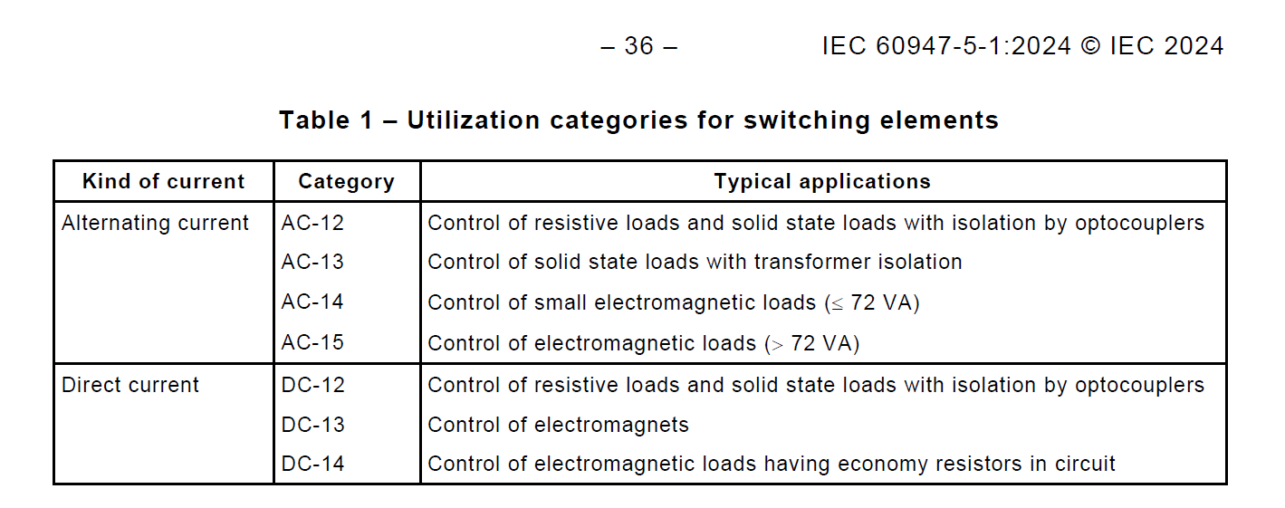
Estudio relés de salida
Selección de relé comercial
Omron G7SA (contactos guiados, variantes 3A1B/5A1B).
DC-13/AC-15 son categorías de utilización (IEC 60947-5-1) que describen qué tipo de carga estás conmutando:
AC-15: cargas AC de bobinas/contactores (inductivas).
DC-13: cargas DC de bobinas/contactores (inductivas).
Notes:
74

Slide 10
Estudio relés de salida
Selección de relé comercial
Omron G7SA (contactos guiados, variantes 3A1B/5A1B).
Corriente mínima de mojado (“wetting current”):
Los contactos mecánicos necesitan un mínimo de corriente/tensión para:
- Romper la película de óxidos/sulfuro en la superficie del contacto.
- “Limpiarse” a sí mismos con cada maniobra (el pequeño arco y la corriente “mojan” el contacto)
Si se trabaja por debajo de ese umbral (típico de contactos plata-estaño AgSnO₂ o plata-níquel AgNi):
    - Crece la resistencia de contacto y el rebote (bounce).
    - Aumentan los falsos abiertos/cerrados con señales lógicas.
    Baja la vida útil efectiva (→ B10d/MTTFd) mucho frente a lo declarado.
    Regla orientativa (si el fabricante no especifica lo contrario):
    - Usar contactos estándar de potencia: ≥ 5…10 mA y ≥ 12…24 V para un servicio fiable.
    - Por debajo de eso estamos en “dry-circuit” y hay que cambiar de tecnología de contacto. Hay que ir a contactos con baño de oro o relés Reed de seguridad
Notes:
¿Qué es la corriente mínima de mojado?:
- Los contactos metálicos de los relés no están perfectamente limpios:
- Se forma sobre ellos una película de óxidos o sulfuros (Ag₂S, SnO₂, etc.) debido al ambiente.
- Esa película aumenta la resistencia de contacto y puede impedir que pase corriente si la señal es débil.
- La corriente mínima de mojado (wetting current) es el mínimo valor de corriente y tensión que necesita circular cada vez que el contacto se cierra para:
- Romper esa película superficial.
- Mantener el contacto eléctricamente limpio.
Durante cada maniobra, un pequeño microarco limpia los puntos de contacto y los “moja” con corriente.
¿¿Qué ocurre si se trabaja por debajo de ese umbral?
Si el circuito conmutado tiene corrientes o tensiones demasiado bajas (típico en señales lógicas o entradas de módulos de seguridad), el contacto no se moja adecuadamente:
Consecuencias:
- Aumenta la resistencia de contacto y los rebotes (“bounce”).
- Pueden aparecer falsos abiertos o falsos cerrados.
- El B10d / MTTFd real cae bruscamente (la vida útil efectiva es mucho menor que la declarada).
Esto se conoce como trabajar en “dry circuit” o circuito seco, donde el contacto no tiene energía suficiente para autolimpiarse.
Umbral típico de corriente de mojado:
En relés estándar con contactos AgSnO₂ o AgNi (plata-estaño u plata-níquel), el umbral suele estar en torno a:
Por debajo de esos valores, la fiabilidad del contacto no está garantizada.
si las señales a conmutar son muy bajas:
Si los contactos van a manejar solo señales lógicas (por ejemplo, 5 V y unos pocos microamperios hacia un safety relay), hay que cambiar de tecnología de contacto:
Usar contactos con baño de oro (gold plated), que evitan la formación de óxidos y aseguran continuidad a baja corriente.
O usar relés reed de seguridad, donde el contacto está sellado en atmósfera inerte y no necesita corriente de mojado.
Estos tipos son adecuados para “dry circuit operation”.
Regla orientativa:
Usar contactos estándar de potencia: ≥ 5…10 mA y ≥ 12…24 V para un servicio fiable.
Por debajo de eso: hay que cambiar a contactos con baño de oro o relés reed.
Si la salida de nuestro DoorLock conmuta, por ejemplo, 24 V y 50 mA hacia un relé de seguridad, es correcto.
Si conmuta solo 5 V y 1 mA (una entrada lógica), deberíamos usar un relé reed o contactos dorados, o de lo contrario el B10d real ya no sería el del catálogo (bajaría bastante).
75

Slide 11
Estudio relés de salida
Selección de relé comercial
Omron G7SA (contactos guiados, variantes 3A1B/5A1B).
Para demostrar el cumplimiento de la ISO 13849 hay que documentar:
Tipo de carga conmutada por cada contacto:
- categoría AC-15 / DC-13 o señal lógica (dry-circuit).
Corriente y tensión reales de conmutación y mínimos de mojado del contacto declarados.
Tecnología de contacto elegida:
- potencia (AgSnO₂/AgNi) vs. señal (baño de oro/reed).
Protección de la carga (diodo, RC, MOV) y ubicación.
B10d aplicable a esa condición (o valor conservador) → cálculo MTTFd.
Pruebas/ensayos si se está en dry-circuit: comprobar resistencia de contacto, rebote y fallos intermitentes durante un nº de ciclos representativo.
EDM (realimentación de NC) para detectar contactos pegados y discrepancia entre canales (requisito Cat. 3/4).
Resumen:
Si se Conmuta bobinas a 24 V → DC-13; proteger con diodo/RC; usa contactos de potencia; Usar el B10d del fabricante para esa condición.
Si se conmuta una entrada de PLC (3–8 mA a 24 V, o menos) → Contactos dorados o reed para esa vía.
Si se tienen dudas del B10d → Se usa el más conservador y justifica; o pedir el Safety/Reliability Data del relé concreto.
Notes:
76

Slide 12
Estudio RFID
Justificación para usar 125 kHz:
A 125 kHz estamos en régimen cuasi-estático magnético: la longitud de onda es enorme y la interacción es inductiva. Comparado por ejemplo con 13,56 MHz, los 125 kHz tolera mejor entornos metálicos a corta distancia. En el documento del HTRC110 se modelan las perdidas por el metal alrededor como una R_rf y dice cómo diseñar con ellas.
¿Cómo se define la R_rf?: El metal cercano introduce pérdidas por corrientes de Foucault, que en la nota de aplicación aparece como R_rf (una resistencia “extra” en serie con la antena) que reduce el campo y puede desintonizar. NXP dice explícitamente que R_rf proviene de piezas metálicas en las proximidades de la antena y que se debe tener en cuenta en el cálculo de /Ra y en las medidas
    Además, 125 kHz nos permite usar bobinas pequeñas tipo “smd” con gradiente de campo muy abrupto cerca del plano de la antena, que es justo lo que interesa para detectar “puerta cerrada” a pocos milímetros sin falsas lecturas a distancias mayores
    El HTRC110 está optimizado para 125 kHz (familia HITAG) y da control fino de TX y RX (corriente, filtros, ganancia, modo burst), necesario para “ajustar” una ventana de detección milimétrica.
Notes:
A 125 kHz estamos en régimen cuasi-estático magnético”
Frecuencia baja: 125 kHz (kilohertz) es una frecuencia relativamente baja dentro del espectro electromagnético.
Longitud de onda muy grande: La longitud de onda λ se calcula como
donde es la velocidad de la luz (~3×10⁸ m/s).
→ Para 125 kHz,
la onda electromagnética completa mide unos 2,4 km
Régimen cuasi-estático magnético:
Cuando los dispositivos (por ejemplo, una antena emisora y un receptor RFID) están separados solo unos pocos centímetros, esa distancia es ínfima comparada con la longitud de onda (2,4 km).
En ese caso, el campo electromagnético no se comporta como una “onda que viaja” (régimen de radiación), sino más bien como un campo magnético que se acopla localmente entre bobinas.
A eso se le llama régimen cuasi-estático magnético, porque el campo se parece mucho al de un imán variable en el tiempo (no hay propagación apreciable de energía en forma de onda, sino acoplamiento inductivo).
La interacción es inductiva, lo que significa que la energía se transfiere mediante inductancia mutua entre dos bobinas, igual que en un transformador.
El emisor genera un campo magnético alterno y el receptor capta ese campo y genera una corriente inducida → No se necesita “propagación de ondas” ni línea de visión: la transferencia se produce por acoplamiento magnético.
Comparándolo con, por ejemplo 13,56 MHz, los 125 kHz tolera mejor los entornos metálicos a corta distancia
A 13,56 MHz (frecuencia típica de RFID HF o NFC), la longitud de onda es mucho menor:
A esa frecuencia, los efectos de conducción y reflexión en el metal son mucho mayores. Los metales distorsionan el campo electromagnético, absorben energía y pueden bloquear la comunicación.
En cambio, a 125 kHz, al estar en el régimen cuasi-estático magnético, el campo penetra mejor en entornos metálicos y es menos sensible a las interferencias por materiales cercanos.
En resumen:
125 kHz: campo magnético local, tipo “transformador → robusto cerca del metal”.
13,56 MHz: campo electromagnético más propagado → más afectado por metales.
78

Slide 13
Estudio RFID
Notes:
Combinación que proponemos:
Antena lectora: el componente 2D1D15, o SDTR0602D
Tag: un Glass Tag LF (típicamente EM4100 o T5577) que opera a 125 kHz.
Ejemplo de Sintonización
Para maximizar la transferencia de energía con el glass tag, se necesita que la antena del lector (bobina del 2D1D15 + condensador) resuene exactamente a 125 kHz.
La fórmula:
Sustituyendo y :
Un condensador de 3.3 nF o 3.6 nF dejará muy cerca del punto óptimo
Rango de lectura esperado:
Con un glass tag de 2×12 mm o 3×13 mm, se puede llegar a 1–3 cm de distancia si el campo del lector es potente y bien sintonizado.
Si la antena SMD está en una PCB con metal cerca, el alcance caerá, por lo que conviene mantener al menos 2–3 mm de separación del plano de masa o usar ferrita debajo.
Tipos de glass tag y su capacidad de memoria
El catálogo de HID incluye varias versiones de glass tags, cada una con un chip distinto:
Los tags de solo lectura (EM4200, EM4102, Unique) no se pueden modificar nunca.
Los EM4305, Hitag S, Q5, Nova, Titan sí son regrabables: puedes escribir y leer zonas de memoria EEPROM, incluso repetidamente.
Esto es importante para poder escribir un código dinámico o firma propia en una zona de memoria del tag, leerlo de vuelta periódicamente para verificar que coincide con el esperado.
Si no coincide o el tag no responde → detectar manipulación o sustitución (anti-tamper).
Esto da un mecanismo de autenticación y redundancia: el lector y el tag mantienen una “clave” o patrón dinámico.
Seguridad frente a clonación o “hackeo”
- Tags de solo lectura (EM4200, EM4102): Muy fáciles de clonar. Su ID es fijo y público; un atacante puede copiarlo con un lector barato.
- Tags regrabables (EM4305, Q5, Hitag S, etc.)
Permiten cierta protección por contraseña y/o bloqueo de zonas de memoria.
Algunos (como Hitag S) incluyen autenticación criptográfica con desafío–respuesta (Challenge-Response), aunque alguien copie el ID, no podrá responder correctamente al desafío del lector si no conoce la clave.
En nuestro caso del DoorLock, esta opción es la más recomendable.
Estrategia recomendada:
Usar un modelo con memoria regrabable y autenticación, como el HID Glass Tag con chip Hitag S (125 kHz, 2048 bit EEPROM).
Implementar en el firmware de lector:
- Escritura inicial de un identificador único y una clave secreta.
- Desafío periódico: el lector genera un número aleatorio, el tag responde con una función del desafío y la clave.
- Verificación de consistencia: si la respuesta no coincide, bloquea la función del sistema (por ejemplo, no abre la puerta o no autoriza la acción).
79

Slide 14
Estudio RFID
¿Se puede ajustar la potencia del lector?:
Sí. En 125 kHz la “potencia” efectiva de campo del lector se controla por la corriente de antena.
En el HTRC110 esa corriente se fija con la resistencia de adaptación Ra (más las pérdidas de cobre y las del entorno), y además se puede trabajar en modo normal o “burst”
Si se necesita más alcance, el documento indica usar pares MOSFET externos en TX1/TX2 para elevar la corriente de antena por encima de la que entrega el propio chip.
También se puede limitar la corriente sin degradar Q usando una red de adaptación en lugar de una simple resistencia serie. La nota de aplicación da el esquema y fórmulas de diseño de C1/C2 para fijar una RIN deseada sin perder calidad de antena.
Por la parte de la RX, se puede optimizar el ancho de banda y la ganancia del demodulador desde registros: corte de high-pass (p. ej. 160 Hz para HITAG), low-pass primario/segundario, y ganancias de 100/200/500/1000 para el detector. Esto ayuda a “cerrar” la ventana de detección cuando el acoplo se vuelve fuerte (puerta realmente cerrada).
Notes:
En 125 kHz la ‘potencia’ efectiva de campo del lector se controla por la corriente de antena:
En RFID de baja frecuencia (LF, 125 kHz) no hay radiación electromagnética propiamente dicha; el campo es magnético e inductivo.
Por tanto, la “potencia de campo” del lector se mide indirectamente a través de la corriente que circula por la bobina de la antena, cuanta más corriente, más fuerte es el campo magnético y mayor el alcance.
En el HTRC110 esa corriente se fija con la resistencia de adaptación Ra…”
El HTRC110 tiene salidas push-pull (TX1/TX2) que excitan la antena LC del lector.
La corriente que el chip entrega está limitada por una resistencia externa llamada Ra (resistencia de adaptación).
Además, influyen las pérdidas del cobre y las condiciones del entorno (metal, temperatura, etc.).
El chip puede funcionar en dos modos:
- Normal: emisión continua.
- Burst: emite ráfagas de campo para ahorrar energía o evitar saturar el tag.
Ajustando Ra permite regular la corriente máxima y, por tanto, la potencia de campo.
Se puede limitar la corriente sin degradar Q usando una red de adaptación…”
En lugar de una resistencia simple en serie, se puede usar una red de adaptación LC (C1/C2) para fijar una impedancia de entrada (RIN) deseada.
De esta manera, se puede controlar la corriente y el acoplamiento sin deteriorar el factor de calidad (Q) de la antena.
La nota de aplicación de Philips/NXP del HTRC110 incluye las fórmulas exactas para calcular estos valores y permite ajustar potencia y eficiencia del campo sin pérdidas innecesarias.
Eso por la parte de la TX…
Por la parte de RX…
El HTRC110 incluye un demodulador con registros configurables para ajustar:
- El ancho de banda,
- Los filtros pasa-alto y pasa-bajo,
- la ganancia del amplificador.
80

Slide 15
Estudio RFID
Otros chips RFID además del NXP
Notes:
81

Slide 16











